Slide 1
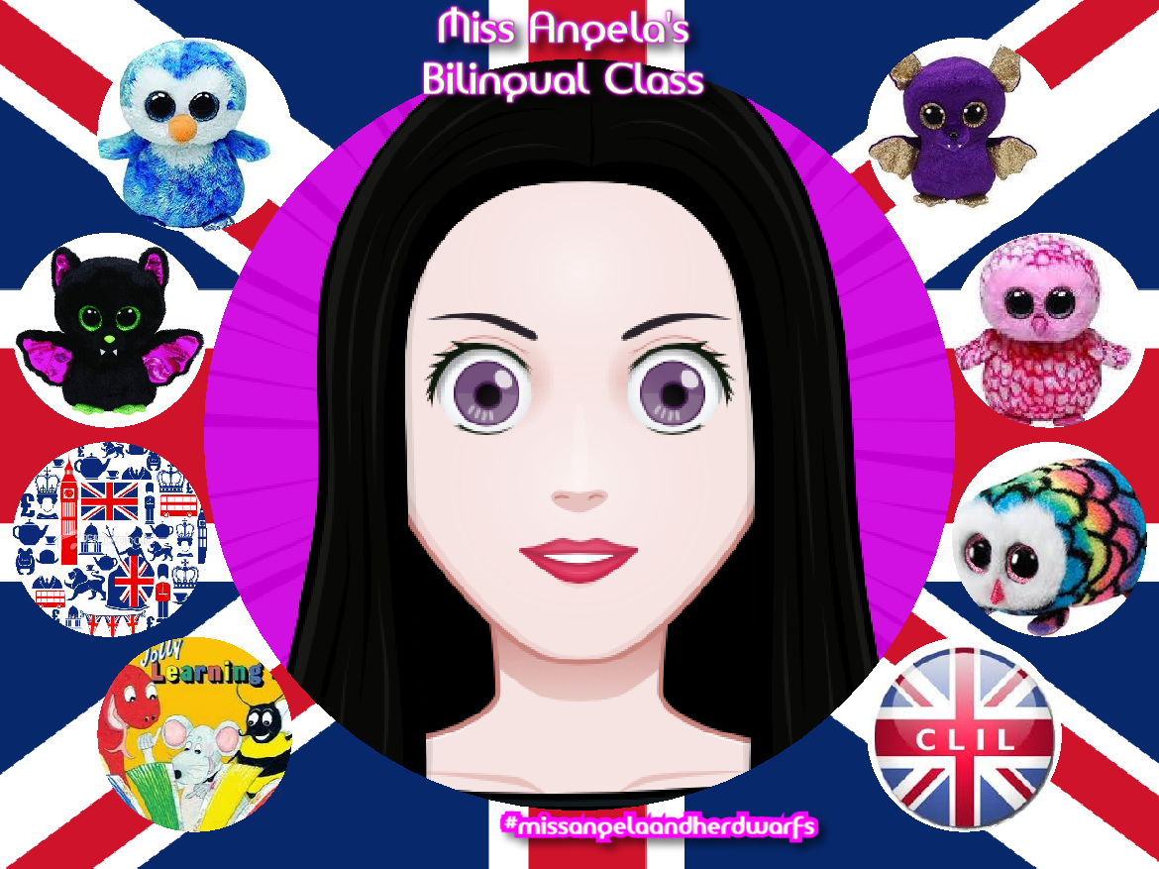
Giocare con l’inglese a distanza nella scuola primaria
Dr. Angela Panzarella
ICS Padre Pino Puglisi, Buccinasco (MI)

Slide 2
Bilingual Education and TechnoCLIL
Dal curricolo innovativo …
Sperimentazione Bilinguismo alla Primaria
English language (Literacy)
CLIL (Science, Music)
Cross-curricular modules
4 classi prime
4 h settimana curriculari
+ 2h mensa e intervallo
Jolly Phonics
Jolly Grammar
Storytelling
Drama
TPR
CLIL
TechnoCLIL

Slide 3
Bilingual education and technoCLIL
…le buone pratiche quotidiane
Webtools
Quiver
App 2.0
3D Ar
Padlet
LearningApps
MergeCube
EdPuzzle
Kahoot
Tagul
Canva
MissAngela’s website
Miss Angela - English Rocks (Facebook page)
In class with Miss Angela (Facebook group)

Slide 4
Billingual Education and technoCLIL
…alla situazione di emergenza
ScreenCast-O-Matic
Edmodo
Genially
Twinkl
Storyjumper
EdPuzzle
Flippity
Canva
LearningApps

Slide 5
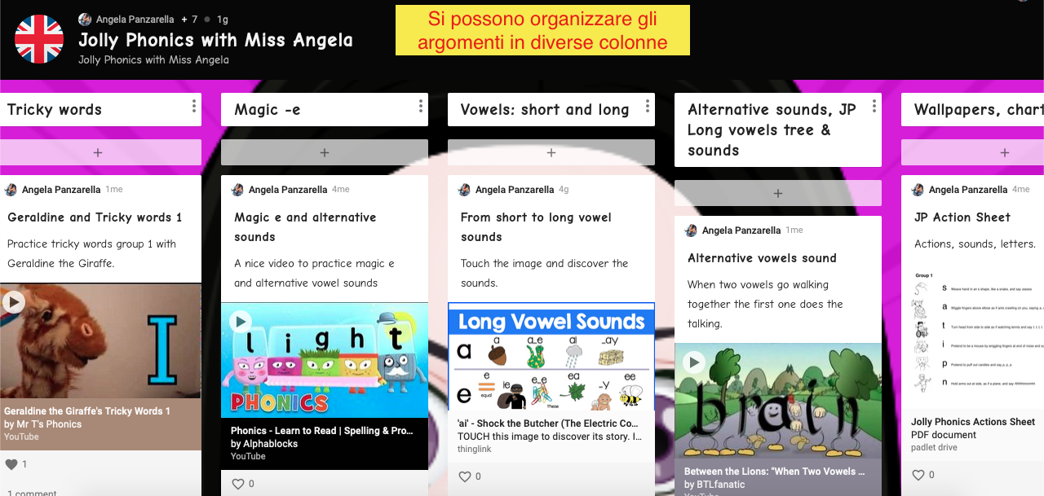
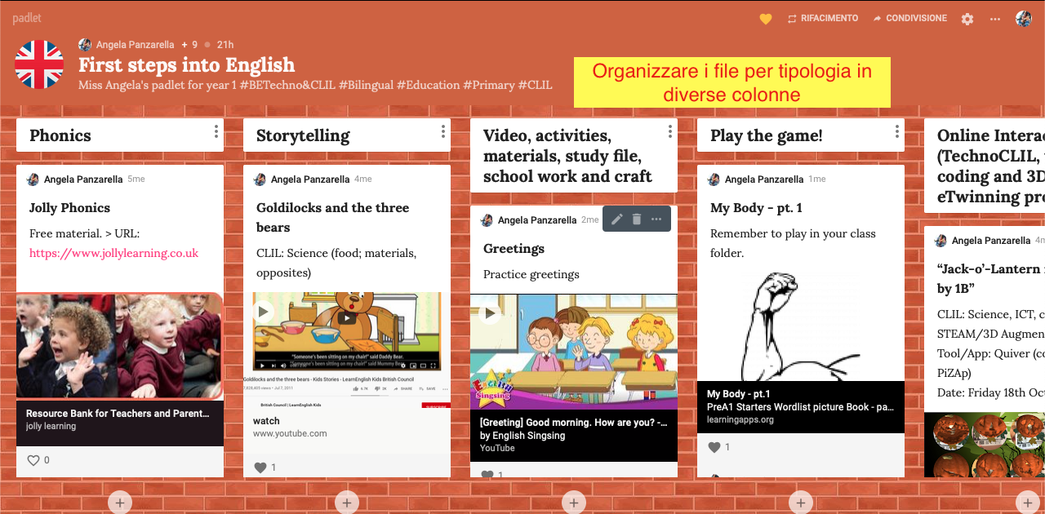
PADLET

Slide 6
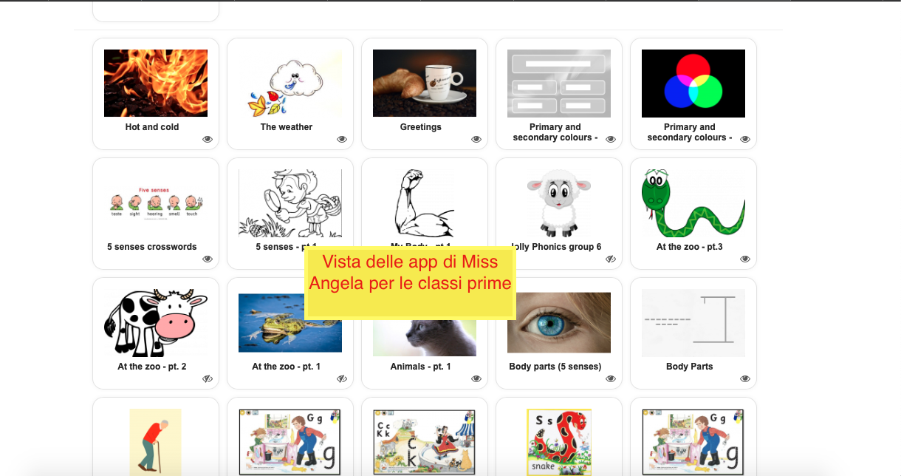
LearningApps
Queste sono solo alcune delle app…

Slide 7
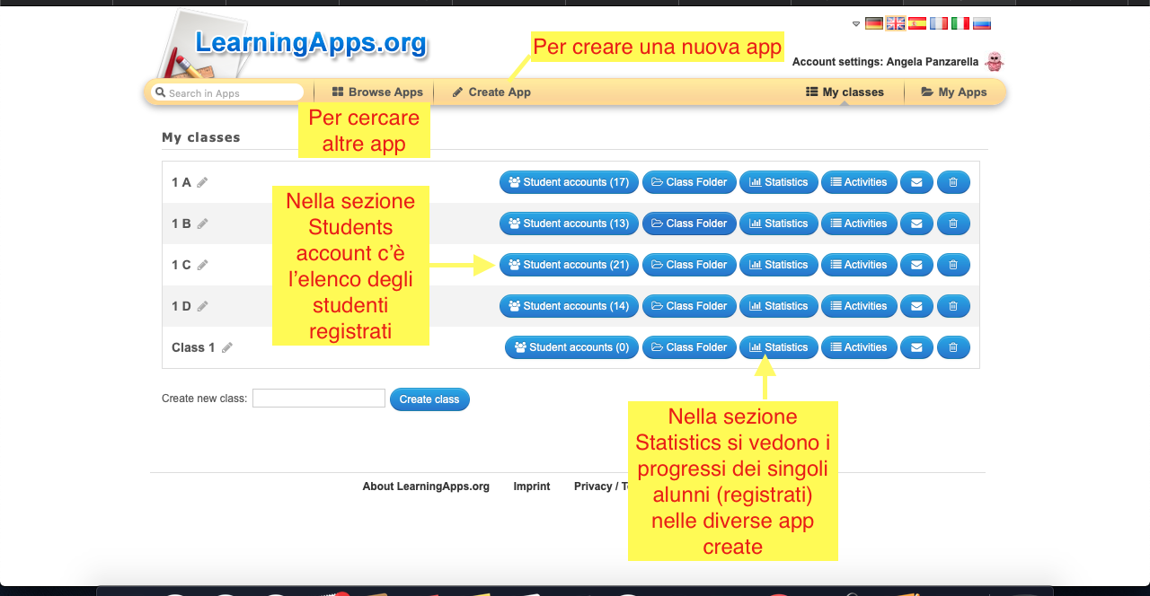

Slide 8
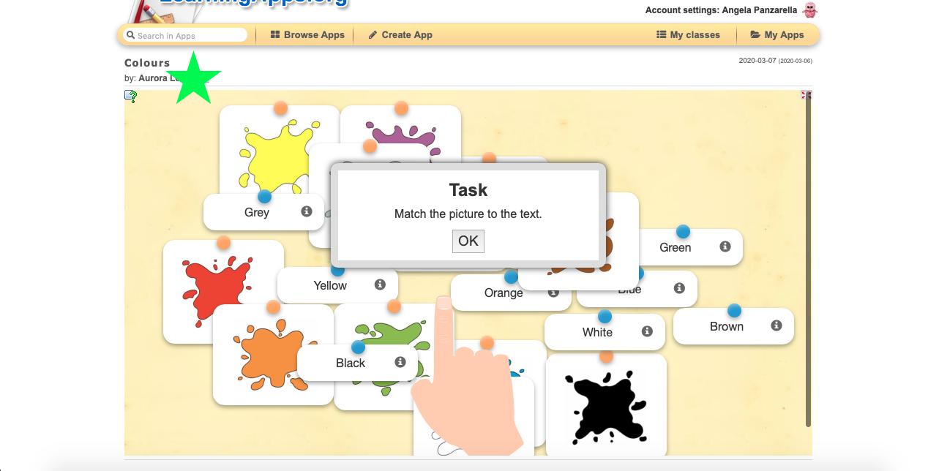
Una delle app realizzate da una “gnoma” di 1D

Slide 9
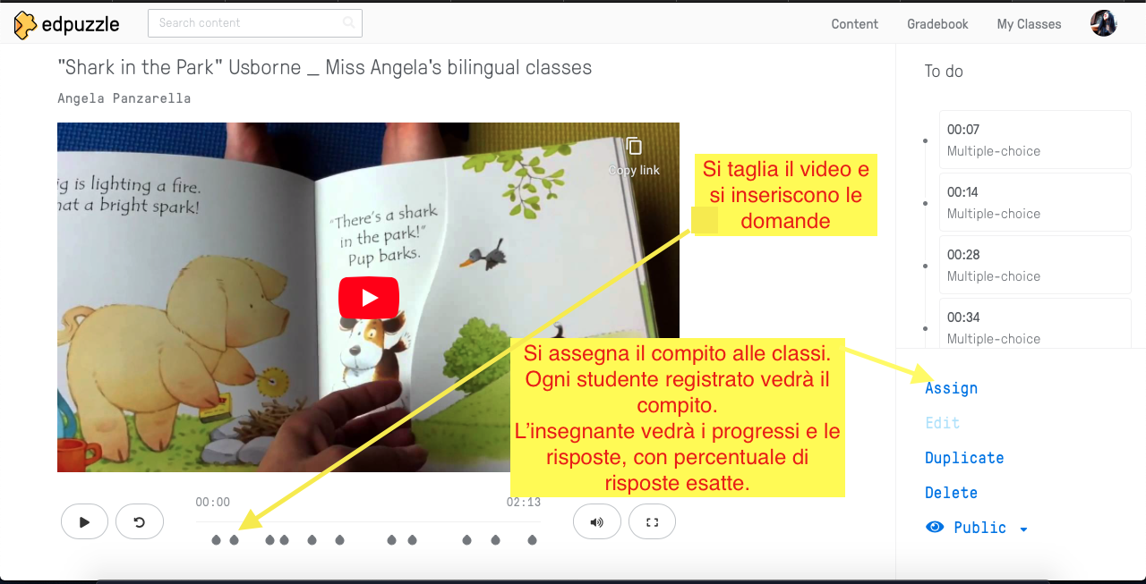
EdPuzzle

Slide 10
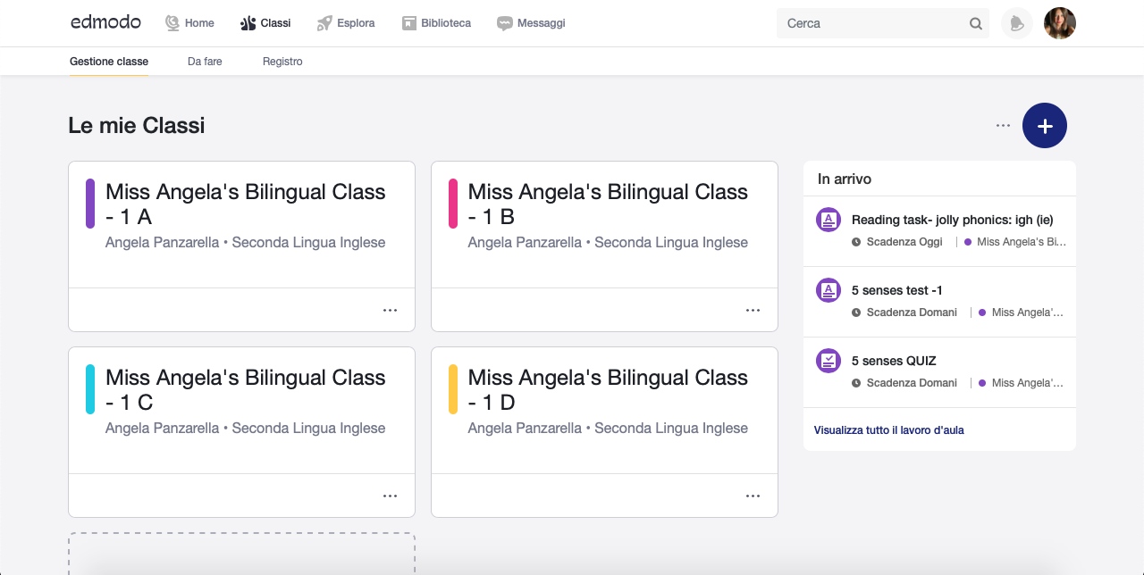
Edmodo: Virtual Classroom

Slide 11
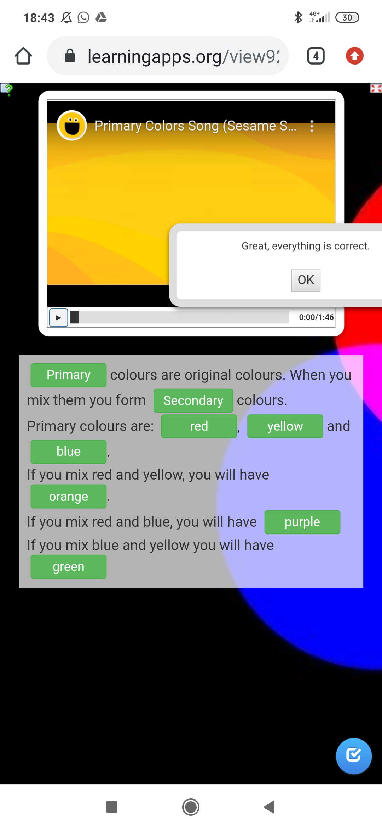
Caricamento su Edmodo dello screen di un gioco in LearningApps
I bambini si divertono giocando, e giocando imparano.
E’ il learning by doing.

Slide 12
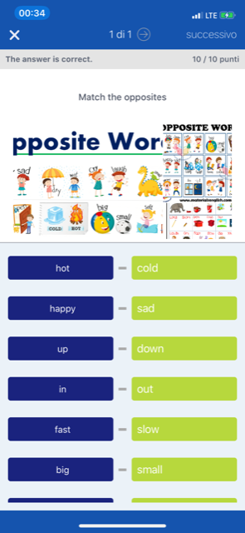
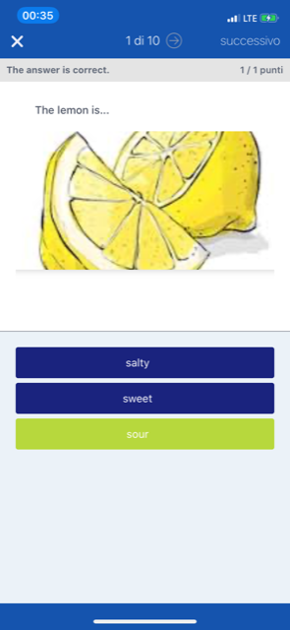
La vista mobile di alcuni QUIZ su Edmodo

Slide 13
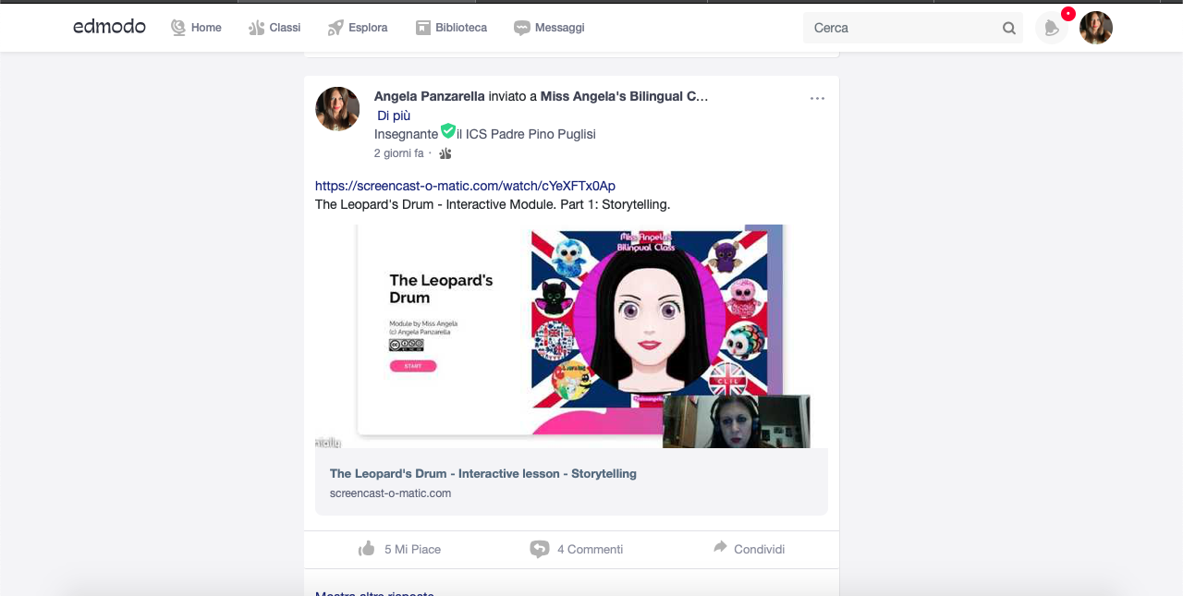
Genially,
Screencast-O-Matic, Edmodo

Slide 14
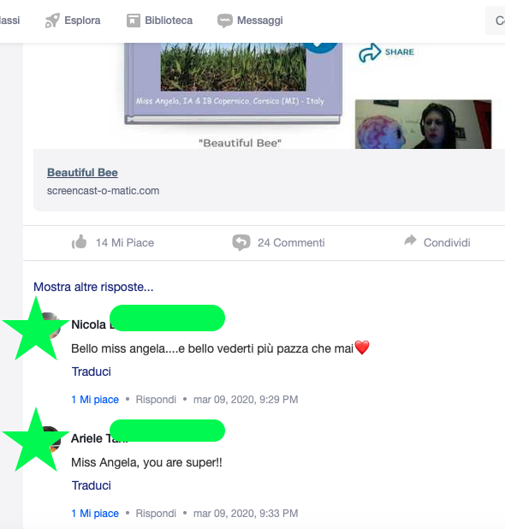
Storyjumper,
Screencast-O-Matic, Edmodo
Interactive lesson

Slide 15
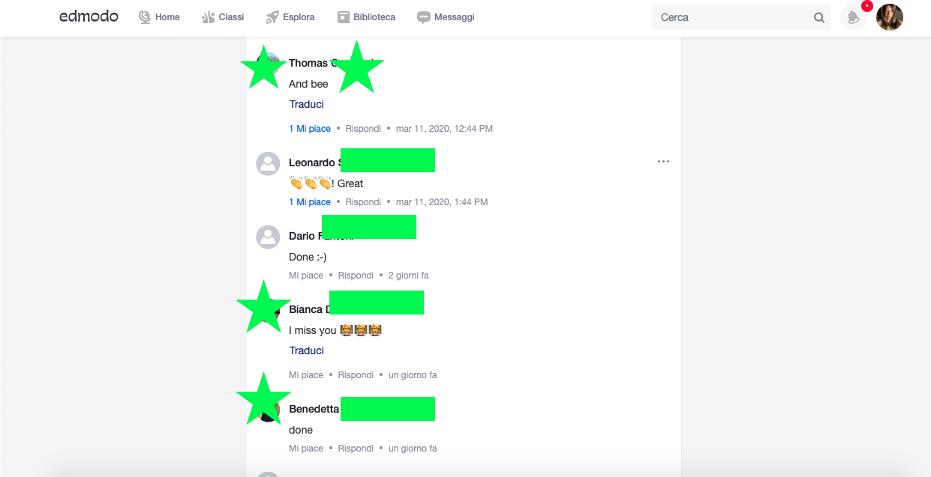
I commenti degli gnomi su Edmodo

Slide 16
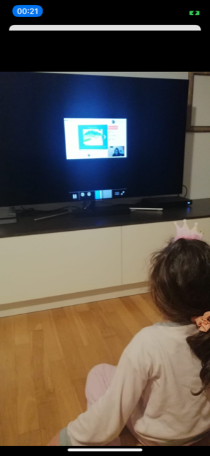
Gli “gnomi” vedono le video lezioni e rispondono a Miss Angela, come se fossero in classe…anche se parlano con la TV!
“Miss, che bello vederli rispondere quando lei fa le domande”
Storytelling!
“Loro rispondono, poi quando, dopo che lei ha contato, sentono la risposta giusta, saltano urlando YESSSS!”
“I suoi video sono molto educativi e appassionanti”.

Slide 17
Tempo di preparazione
Ricompensato
Soddisfazione
Coinvolgimento
La lontananza è accorciata dalla tecnologia.
Occorre vivere questo momento come un’opportunità.
I webtools e le app2.0 ci permettono di stare accanto ai nostri studenti.

Slide 18
angela.panzarella@gmail.com
angela.panzarella@istruzione.it
padlet.com/sindarkness
https://www.facebook.com/missangelaandherdwarfs/
missangela.oneminutesite.it

